Slide 1
Информация о формировании и развитии муниципальных кадровых резервов в органах местного самоуправления Архангельской области
Администрация Губернатора Архангельской области и Правительства Архангельской области
Департамент по внутренней политике и местному самоуправлению
Рыженков А.А.
директор департамента
Архангельск 2021

Slide 2


Структура доклада:
I. Общая информация
о кадровых резервах в органах местного самоуправления
Архангельской области
II. Основные проблемы формирования
и использования кадровых резервов
в органах местного самоуправления
Архангельской области
III. Перспективы и планы Правительства Архангельской области по развитию кадровых резервов в муниципальных образованиях Архангельской области

Slide 3

В настоящее время резервы управленческих кадров муниципальных образований сформированы во всех муниципальных районах и городских округах Архангельской области
I. Общая информация
о кадровых резервах
в органах местного самоуправления
Архангельской области
Численность муниципальных резервов:
381 человека,
из них 93 человека – лица до 35 лет
2018 год
385 человек,
из них 89 человек – лица до 35 лет
2019 год
2020 год
338 человек,
из них 71 человек – лица до 35 лет
06

Slide 4

№ | Муниципальное образование | 2018 г., человек | 2019 г., человек | 2020 г., человек
1 | ГО «Город Архангельск» | 42 | 58 | 34
2 | ГО АО «Город Коряжма» | 4 | 4 | 4
3 | ГО АО «Котлас» | 36 | 36 | 36
4 | ГО АО «Мирный» | 13 | 2 | 5
5 | ГО АО «Город Новодвинск» | 16 | 16 | 16
6 | ГО АО «Северодвинск» | 54 | 43 | 36
7 | ГО АО «Новая Земля» | 4 | 4 | 2
8 | Вельский муниципальный район | 26 | 23 | 21
9 | Верхнетоемский муниципальный район | 0 | 1 | 1
10 | Вилегодский муниципальный район | 21 | 21 | 21
11 | Виноградовский муниципальный район | 19 | 19 | 18
12 | Каргопольский муниципальный район | 4 | 4 | 4
13 | Коношский муниципальный район | 8 | 8 | 8
14 | Котласский муниципальный район | 0 | 27 | 27
15 | Красноборский муниципальный район | 22 | 22 | 23
16 | Ленский муниципальный район | 18 | 18 | 14
17 | Лешуконский муниципальный район | 17 | 18 | 16
18 | Мезенский муниципальный район | 5 | 5 | 4
19 | Няндомский муниципальный район | 21 | 19 | 13
20 | Онежский муниципальный район | 6 | 5 | 5
21 | Пинежский муниципальный район | 12 | 9 | 9
22 | Плесецкий муниципальный район | 7 | 3 | 3
23 | Приморский муниципальный район | 13 | 7 | 5
24 | Устьянский муниципальный район | 1 | 1 | 1
25 | Холмогорский муниципальный район | 7 | 8 | 10
26 | Шенкурский муниципальный район | 5 | 4 | 2
 | ВСЕГО: | 381 | 385 | 338
I.Общая информация
о кадровых резервах
в органах местного самоуправления
Архангельской области
Количество человек,
состоящих в резервах управленческих кадров муниципальных
образований
Архангельской области
за 2018-2020 гг.:

Slide 5
Информация о работе с резервом кадров в муниципальных образованиях
Архангельской области за 2020 год
I.Общая информация
о кадровых резервах
в органах местного самоуправления
Архангельской области
Наименование муниципального образования Архангельской области | Количество лиц, состоящих в резерве МО на 1 января 2021 года | Из них, лиц до 35 лет | Информация по работе с резервом за 2020 год
 |  |  | Количество проведенных заседаний комиссий | Количество человек, включенных в резерв МО | Количество лиц, исключенных из резерва МО период | Назначено лиц из резерва за | Проводилось ли обучение лиц, состоящих в резерве
Городской округ «Город Архангельск» | 34 | 14 | 2 | 3 | 28 | 1 | нет
Городской округ «Город Коряжма» | 4 | 1 |  |  |  |  | нет
Городской округ «Котлас» | 36 |  |  |  |  |  | нет
Городской округ «Мирный» | 5 |  | 3 | 5 | 1 | 1 | нет
Городской округ «Город Новодвинск» | 16 | 1 |  |  |  |  | нет
Городской округ «Северодвинск» | 36 | 12 | 1 |  | 7 | 2 | нет
Городской округ «Новая Земля» | 2 |  | 1 |  | 2 |  | нет
Вельский муниципальный район | 21 |  | 1 |  | 2 | 1 | нет
Верхнетоемский муниципальный район | 1 |  | 1 |  |  |  | нет
Вилегодский муниципальный округ | 21 | 7 | 1 |  |  |  | нет
Виноградовский муниципальный район | 18 |  |  |  |  |  | нет
Каргопольский муниципальный округ | 4 | 1 |  |  |  |  | нет
Коношский муниципальный район | 8 | 4 |  |  |  |  | нет
Котласский муниципальный район | 27 | 1 |  |  |  |  | нет
Красноборский муниципальный район | 23 | 15 | 2 | 5 | 4 | 1 | нет
Ленский муниципальный район | 14 | 1 | 2 |  | 4 |  | нет
Онежский муниципальный район | 5 | 1 |  |  |  |  | нет
Лешуконский муниципальный район | 16 | 3 | 2 | 7 | 4 | 3 | нет
Мезенский муниципальный район | 4 | 1 | 3 | 3 | 3 | 3 | нет
Няндомский муниципальный район | 13 | 4 | 4 | 13 | 13 | 7 | нет
Пинежский муниципальный район | 9 |  |  |  |  |  | нет
Плесецкий муниципальный район | 3 | 2 |  |  |  |  | нет
Приморский муниципальный район | 5 | 1 | 2 |  | 3 |  | 2 человека
Устьянский муниципальный район | 1 |  |  |  |  |  | нет
Холмогорский муниципальный район | 10 | 1 | 4 | 6 | 4 | 4 | нет
Шенкурский муниципальный район | 2 | 1 | 1 |  | 3 |  | нет
ВСЕГО по области: | 338 | 71 | 33 | 42 | 78 | 23 | 2

Slide 6

Проблематика муниципальных резервов:
Слабая конкурентоспособность муниципальной службы на рынке труда.
Низкий престиж муниципальной службы.
Наличие большого количества запретов и ограничений, налагаемых
на муниципальных служащих, и как следствие – нежелание идти работать
на муниципальную службу.
Отсутствие финансовых средств в бюджетах муниципальных образований
на реализацию дополнительного профессионального образования резервистов.
Действующие руководители не всегда мотивированы на работу с резервистами или на подбор кандидатов, которые в ближайшее время смогут составить
им конкуренцию.
Проблема привлечения «узких» специалистов в муниципальные учреждения и на муниципальную службу (строители, IT-специалисты, специалисты сферы ЖКХ, земельно-имущественных отношений и т. д.).
Отсутствие активного участия резервистов в процессе дополнительного профессионального развития.
Отток населения с отдаленных территорий, малый приток высококвалифицированной молодежи в сельскую местность.
II. Основные проблемы формирования
и использования кадровых резервов
в органах местного самоуправления
Архангельской области

Slide 7


Предложения по развитию муниципальных резервов от муниципальных образований Архангельской области
Создание единой системы подготовки, переподготовки и профессионального развития резервистов (обучение
резервистов в т.ч. за счет средств областного бюджета).
Использование материальных и нематериальных механизмов и стимулов для муниципальных служащих, привлеченных к работе с резервом кадров (руководителей органов, кураторов-наставников, специалистов кадровых служб).
Разработка системы мотивации для резервистов (создание целостной системы развития резервистов, включающую обучение, стажировки, развивающие проекты, участие в конференциях и пр.).
Проведение в муниципалитетах специальных мероприятий: «День резервиста» , конкурсов среди участников системы кадрового резерва («Лучший резервист», «Лучший куратор», «Лучший наставник» и пр.).
Создание единого областного интернет-портала
о резервах кадров Архангельской области
и муниципальных образований Архангельской области со специальным разделом для должностных лиц, занимающихся вопросами формирования
и использования резерва кадров в муниципальных образованиях (в данном разделе представить методические рекомендации, образцы документов
и вопросов для тестирования кандидатов в резервы кадров и пр.).

Slide 8

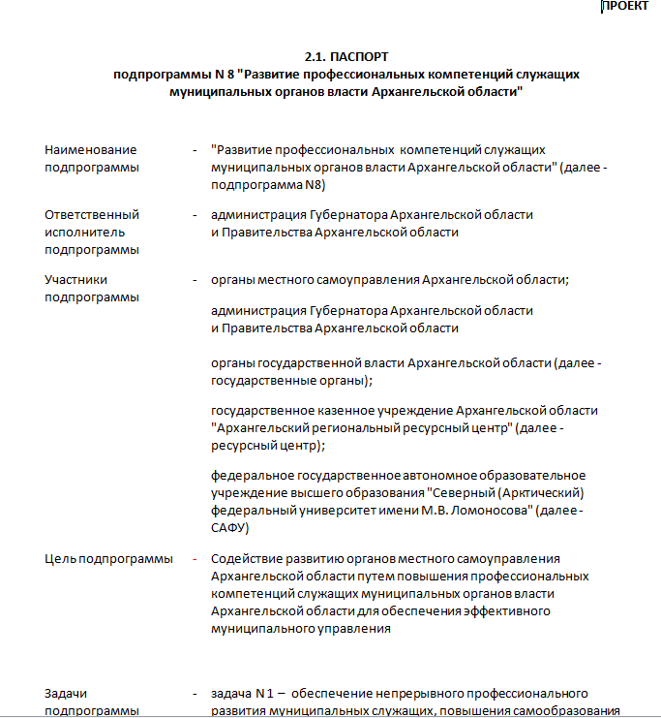
Предложения Правительства Архангельской области по дальнейшему развитию институтов муниципальных резервов
Разработка и утверждение программы развития муниципальной службы в Архангельской области (в соответствии со ст. 14.12 закона Архангельской области от 27.09.2006 N 222-12-ОЗ (ред. от 21.12.2020) «О правовом регулировании муниципальной службы в Архангельской области»)
Методическая, информационная и организационная поддержка разработки и принятия муниципальных программ развития муниципальной службы в муниципальных образованиях Архангельской области.
Разработка и реализация проектов-экспериментов
по развитию кадрового потенциала органов местного самоуправления Архангельской области в рамках принятой программы развития муниципальной службы или иных мероприятий ( в т.ч. из предложенных муниципальными образованиями).
Организация и проведение в муниципальных образованиях Архангельской области в 2020 году открытого конкурса на включение в кадровые резервы муниципальных образований Архангельской области «Муниципальный резерв – путь к успеху!».
Активизация работы по включению лиц в резерв управленческих кадров Архангельской области (во вторую целевую группу - в резерв должностных лиц органов местного самоуправления)

Slide 9

СПАСИБО ЗА ВНИМАНИЕ!
Администрация Губернатора Архангельской области и Правительства Архангельской области
Департамент по внутренней политике и местному самоуправлению

